Slide 1
Pengembangan Aplikasi Transfer Data di WSN
Jonathan Alva - 2015730047

Slide 2
Overview
Bab 1 - Pendahuluan
Latar Belakang
Rumusan Masalah
Tujuan
Batasan Masalah
Bab 2 - Landasan Teori
Wireless Sensor Network
Reliable Data Transfer di WSN
PreonVM
Bab 3 - Analisis
Analisis Pengiriman Data dari Node Sensor
Analisis Proses Pengiriman Data Yang Reliable
Analisis Aplikasi Transfer Data
Notes:
Ini kira-kira yang akan saya bahas untuk review ini. Mulai dari Bab 1 pendahuluan, Bab 2 landasan teori, hingga Bab 3 beberapa analisis

Slide 3
Bab 1 - Pendahuluan

Slide 4
Latar Belakang
Jaringan Sensor Nirkabel (WSN) untuk melakukan sensing pada suatu daerah
Arsitektur Flat dan Hierarki
Single-hop dan Multi-hop
Transfer data dari node sensor ke base station adalah inti dari WSN
Diperlukan data yang andal (reliable) agar hasil pengukuran lebih akurat
Notes:
Jaringan sensor nirkabel atau WSN biasa digunakan untuk melakukan sensing atau mengukur pada suatu daerah untuk mengetahui keadaan daerah tersebut. WSN dapat dibangun dengan arsitektur flat dan hierarki. Pada setiap arsitektur dalam melakukan transfer data dapat menggunakan cara komunikasi single-hop dan multi-hop. Arsitektur dan komunikasi tersebut akan dijelaskan pada landasan teori. Transfer data dari node sensor ke base station adalah inti dari WSN karena informasi suatu daerah akan ditentukan dari data tersebut. Dalam melakukan transfer data diperlukan cara yang andal atau reliable agar hasil pengkuruan lebih akurat.

Slide 5
Rumusan Masalah
Tujuan
Bagaimana cara membangun aplikasi transfer data dari setiap node sensor pada Wireless Sensor Network ?
Bagaimana cara membangun aplikasi transfer data yang reliable pada Wireless Sensor Network ?
Membangun aplikasi transfer data yang reliable pada Wireless Sensor Network.
Notes:
Dari latar belakang tersebut, rumusan masalah yang pertama adalah bagaimana cara membangun aplikasi transfer data dari setiap node sensor pada WSN, dan kedua bagaimana cara membangun aplikasi transfer data yang reliable pada WSN. Sehingga tujuannya adalah membagun aplikasi transfer data yang relibale pada WSN

Slide 6
Batasan Masalah
Sensor yang digunakan hanya untuk mengukur :
Temperatur
Kelembapan
Getaran
Tekanan Udara
Arsitektur yang digunakan :
Flat
Cluster / Hierarki
Notes:
Saya membatasi sensor yang digunakan hanya untuk mengukur Temperatur, Kelembapan, Getaran, dan Tekanan udara. Kedua arsitektur yang digunakan adalah Flat dan Hierarki dengan multi-hop

Slide 7
Bab 2 – Landasan Teori

Slide 8
Wireless Sensor Network
Jaringan nirkabel yang terdiri dari sekumpulan node sensor yang diletakan pada suatu tempat dan memiliki kemampuan untuk mengukur kondisi lingkungan sekitar (sensing), melakukan komputasi dan dilengkapi dengan alat komunikasi wireless untuk komunikasi antara node sensor.
Sensor ini akan mengumpulkan data dari kondisi lingkungannya kemudian dikirimkan ke node sensor tetangganya hingga sampai ke base station sebagai pusat untuk dikelola.

Slide 9
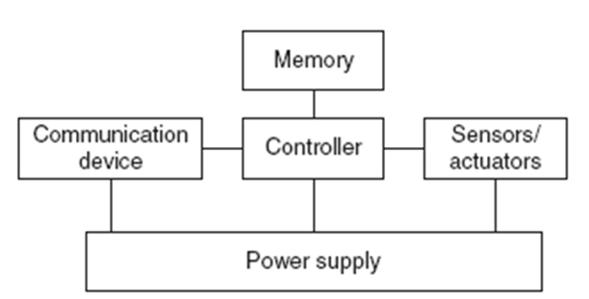
Struktur Node Sensor
Notes:
Kemudian struktur node sensor terdiri dari controller, memory, communication device, sensor/aktuator, dan power supply. Secara singkat saja Controller merupakan inti dari node sensor yang mengumpulkan data dan memproses data. Kemudian Memory pada WSN terdapat RAM untuk menyimpan sementara data dari sensor atau data dari node sensor lain, ada pula ROM / Flash memory untuk menyimpan pengaturan pada node sensor. Komponen berikutnya adalah communication device, biasanya node sensor menggunakan Radio Frequency Based. Sensor/aktuator juga merupakan komponen yang utama. Dan Power supply sebagai sumber energy pada node sensor

Slide 10
Controller
Inti utama pada node sensor
Mengumpulkan data dari sensor dan memproses data tersebut
Mikroprosesor dan microcontroller untuk melakukan komputasi
Notes:
Secara singkat saja Controller merupakan inti dari node sensor yang mengumpulkan data dan memproses data.

Slide 11
Memory
Random Access Memory (RAM) sebagai penyimpanan sementara hasil sensing dan dari node sensor lain
RAM bersifat Volatile
Read Only Memory (ROM) / Electrically Erasable Programmable Read-Only Memory (EEPROM) / Flash Memory bersifat non-volatile
ROM / EEPROM / Flash Memory digunakan untuk menyimpan kode program untuk menjalankan aplikasi
Notes:
Kemudian Memory pada WSN terdapat RAM untuk menyimpan sementara data dari sensor atau data dari node sensor lain, ada pula ROM / Flash memory untuk menyimpan pengaturan pada node sensor.

Slide 12
Communication Device
Perangkat untuk berkomunikasi antar node sensor
Pada WSN : Radio-Frequency Based (RF-Based)
RF-Based mendukung jangkauan yang luas, data rate yang tinggi, dan tidak perlu saling mengetahui posisi pengirim dan penerima
Notes:
Komponen berikutnya adalah communication device, biasanya node sensor menggunakan Radio Frequency Based

Slide 13
Sensor dan Aktuator
Sensor dan Aktuator adalah hal yang paling penting pada WSN
3 Kategori Sensor :
Passive, Omnidirectional Sensor
Passive, Narrow-Beam Sensor
Active Sensor
Aktuator adalah penerima sinyal dan mengubah sinyal menjadi aksi fisik. Contohnya LED mengubah listrik menjadi cahaya, dan motor (electric motor) mengubah listrik menjadi gerakan.
Notes:
Sensor dan aktuator merupakan bagian yang penting pada sebuah node sensor. Sensor dibagi menjadi 3 kategori:
Passive, Omnidirectional Sensor (Tidak mempengaruhi lingkungannya dan tidak memiliki arah, contohnya: termometer, sensor cahaya, sensor getaran, mikrofon, sensor kelembapan, sensor tekanan udara, dan deteksi asap)
Passive, Narrow-Beam Sensor (Tidak mempengaruhi lingkungan tapi memiliki arah deteksi dan dapat bergerak, contohnya: kamera)
Active Sensor (Aktif melakukan sensing lingkungan dan menghasilkan gelombang, contohnya: sonar bawah laut, radar, dan sensor seismik)
sedangkat aktuator adalah penerima sinyal dan mengubahnya menjadi aksi fisik. contohnya LED mengubah listrik menjadi cahaya dan motor mengubah listrik menjadi gerakan

Slide 14
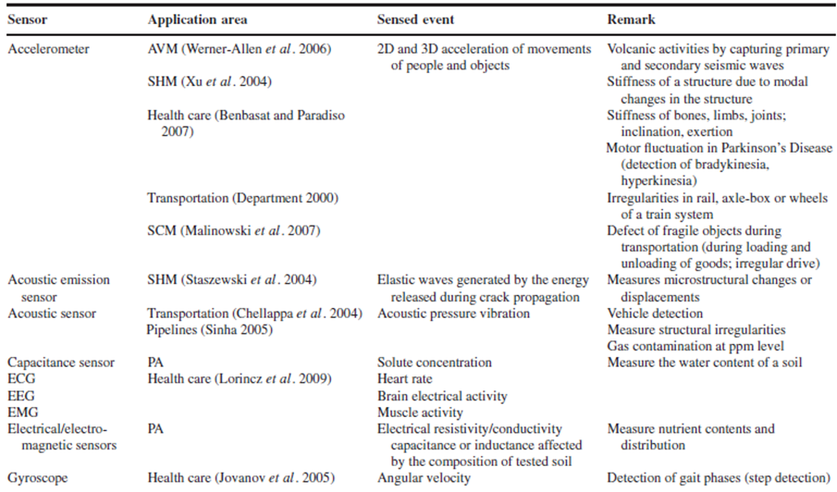
Jenis Sensor yang dimiliki node sensor

Slide 15
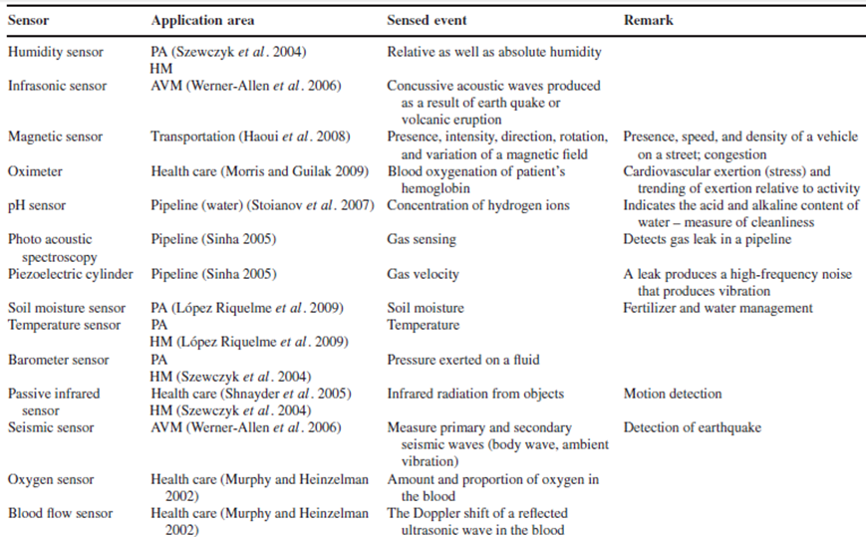
Jenis Sensor yang dimiliki node sensor

Slide 16



Power Supply
Dua sumber daya pada WSN :
Storing Energy
Energy Scavenging
Notes:
Dan untuk power supply, node sensor dapat menggunakan storing energy dan energy scavenging. Storing energy berarti energi tersebut dapat habis biasanya menggunakan baterai, sedangkan energy scavenging adalah memanfaatkan lingkungan untuk membuat sumber dayanya sendiri

Slide 17
Arsitektur dan Topologi
Pada WSN terdapat Sink Node / Base Station dan banyak node sensor yang tersebar.
Sink Node / Base Station sebagai penerima data akhir dari setiap node sensor
Tidak semua topologi jaringan dapat digunakan pada WSN
Wired : Topologi Star, Bus, atau Line
Wireless : Topologi Star, Tree, dan Mesh

Slide 18
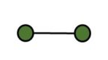
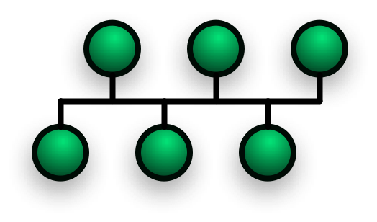



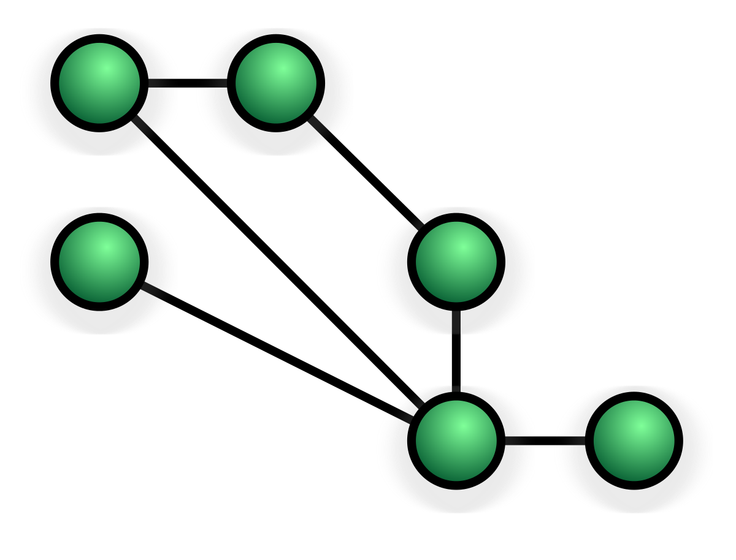
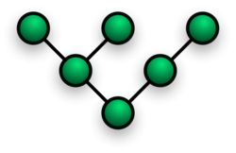
Macam - Macam Topologi
Point to Point
Bus
Ring
Star
Tree
Fully Connected Mesh
Partial Connected Mesh

Slide 19
Single-Hop & Multi-Hop
Jalur komunikasi untuk meminimalisir penggunaan daya
Single-Hop, hanya satu kali lompatan (hop) dari node sensor ke base station
Multi-Hop, node sensor mengirimkan data ke tetangganya dulu sebelum sampai ke base station

Slide 20
Arsitektur Flat (Peer-to-Peer)
Setiap node sensor memiliki peran yang sama dalam melakukan sensing
Tidak terdapat tingkatan pada arsitektur flat
Hanya ada 2 macam node sensor secara fungsional:
Sink Node
Source Node
Node sensor dapat menggunakan komunikasi single hop atau multi hop untuk mengirim data ke sink node

Slide 21
Arsitektur Hierarki
Node sensor dikelompokan kedalam cluster
Setiap cluster terdapat cluster head yang mengumpulkan data dari node dibawahnya dan mengirimkan data tersebut ke base station
Cluster head harus memiliki daya yang lebih besar dibanding node sensor lain karena lebih banyak melakukan komunikasi
Clustering dapat dibangun dengan single-hop atau multi-hop
Clustering juga dapat dibangun dengan single-tier atau multi-tier

Slide 22
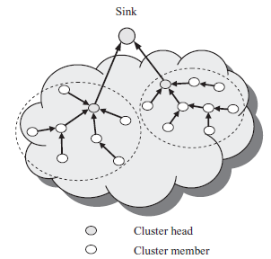
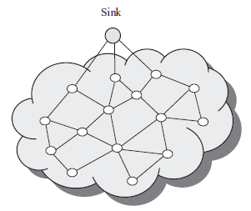
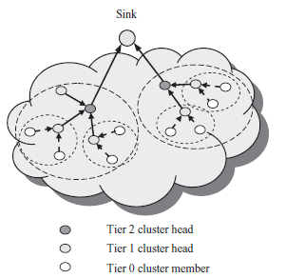
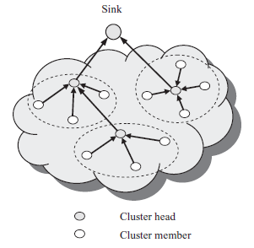
Ilustrasi Arsitektur Flat dan Hierarki
Arsitektur Flat
Arsitektur Cluster Multi Hop terhadap Cluster Head
Arsitektur Cluster Single Hop terhadap Cluster Head
Arsitektur Cluster dengan Multi Tier

Slide 23
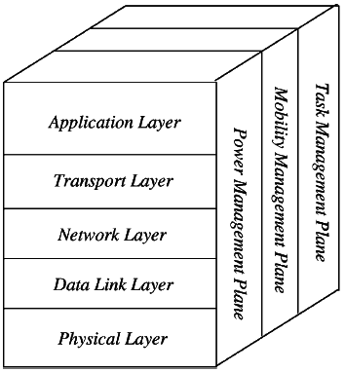
Protokol Stack Pada WSN
WSN memiliki 5 layer protokol :
Physical Layer
Data Link Layer
Network Layer
Transport Layer
Application Layer
Notes:
Physical
Bertanggung jawab mengubah bit stream dari data link layer menjadi sinyal yang bisa di transmisi melalui media komunikasi
Data Link
Bertanggung jawab untuk melakukan multiplexing terhadap aliran data
Membentuk dan mendeteksi data frame
Medium Access Control (MAC)
Network
Bertanggung jawab untuk routing dari node sensor ke sink node
Transport
Pengirman data yang reliable, ada Upstream (Node sensor ke sink) &Downstream (sink ke node sensor)
Application
Menjalanakn aplikasi seperi node localization, time synchronize, ada protocol dan antar muka untuk pemrograman

Slide 24
Physical Layer
Bertanggung jawab mengubah bit stream dari data link layer menjadi sinyal yang bisa di transmisi melalui media komunikasi
Media yang dapat digunakan adalah Radio Frequency (RF) Based
Pemilihan RF-Based ini karena biaya, ukuran, dan penggunaan daya yang kecil

Slide 25
Data Link Layer
Bertanggung jawab untuk melakukan multiplexing terhadap aliran data
Membentuk dan mendeteksi data frame
Medium Access Control (MAC)
Protokol MAC untuk: menentukan kapan node sensor dapat mengakses media untuk mengirim data, melakukan kontrol dan mengatur paket ke node sensor lain
Agar paket tidak bertabrakan

Slide 26
Network Layer
Bertanggung jawab untuk routing dari node sensor ke sink node
Node sensor akan melakukan sensing dan mengirim data menggunakan single-hop atau multi-hop
Pemilihan protokol routing yang tepat untuk menghemat daya

Slide 27
Transport Layer
Bertanggung jawab untuk pengiriman data yang reliable
Protokol transport biasa tidak dapat diterapkan karena setiap jaringan sensor memiliki fungsi berbeda-beda
Pengiriman Upstream : Dari Node Sensor ke Sink Node (Dapat ditoleransi)
Pengiriman Downstream : Dari Sink Node ke Node Sensor (Tidak dapat ditoleransi)

Slide 28
Application Layer
Menjalankan berbagai macam aplikasi seperti :
Node Localization
Time Synchronization
Network Security
Protokol yang ada :
Sensor Management Protocol (SMP): Pertukaran data, sinkronisasi, mengatur ulang, menyimpan status dari node sensor
Sensor Query and Data Dissemination Protocol (SQDDP): Antarmuka aplikasi untuk memasukan query, merespon query, mengumpulkan respon
Sensor Query and Tasking Language (SQTL): Bahasa pemrograman

Slide 29
Reliable Data Transfer di WSN
Saat melakukan pengiriman, node sensor akan mengirim data dan memenuhi jaringan dengan data, hal ini dapat menyebabkan data loss
Reliability pada WSN dibutuhkan untuk meningkatkan akurasi data dari hasil pengukuran
Protokol transport tradisional tidak dapat digunakan pada WSN (TCP/UDP)

Slide 30
Tipe Reliability
Berdasarkan Tingkat :
Packet Reliability
Event Reliability
Berdasarkan Arah :
Upstream Reliability (Node Sensor ke Sink Node)
Downstream Reliability (Sink Node ke Node Sensor)

Slide 31
End to End dan Link Level Retransmission
End to End Retransmission itu seperti yang dilakukan oleh protokol Internet
Menggunakan handshake untuk membentuk koneksi
Receiver akan mengirim ACK kepada sender yang berisi paket yang hilang
Sender menerima ACK dan mengirim paket yang hilang
Pengecekan paket yang hilang pada node sensor atau sink node

Slide 32
End to End dan Link Level Retransmission
Link Level Retransmission = Hop by Hop Retransmission
Dilakukan node sensor dengan node sensor tetangganya
Membutuhkan buffer untuk menyimpan data sementara hingga mendapatkan ACK dari hop berikutnya
Lebih cocok pada topologi Multi hop

Slide 33
Jenis Acknowledge
Explicit Acknowledge : Penerima memberitahu pengirim bahwa paket telah diterima dengan tepat sekaligus memberitahu pengirim paket mana yang belum diterima untuk dilakukan retransmission.
Negative Acknowledge : Penerima memberitahu pengirim bahwa paket yang diterima tidak benar dan diperlukan retransmission.
Implicit Acknowledge : Setelah sender mengirim pesan, ia akan memastikan paket data dikirim ke tetangganya memberikan acknowledge
Selective Acknowledge : Hanya paket yang hilang dari sebuah pesan yang akan dikirim ulang

Slide 34
Protokol Transport Yang Reliable
GARUDA
Event-to-Sink Reliable Transport (ESRT)
Reliable Multi Segment Transport (RMST)
Pump Slowly Fetch Quickly (PSFQ)
Asymmetric Reliable Transport (ART)
Price Oriented Reliable Transport (PORT)
Delay Sensitive Transport (DST)

Slide 35
GARUDA
Protokol Downstream dengan mekanisme Hop-By-Hop
Terdapat core node & noncore node.
Noncore node akan melakukan pemulihan paket dari core node
Menggunakan NACK untuk pemulihan paket
Mekanisme WFP (Wait for First Packet) pulse transmission untuk memastikan keberhasilan dalam pengirim paket
Tidak menangani congestion dan tidak menangani upstream reliability

Slide 36
Event to Sink Reliable Transport (ESRT)
Protokol Upstream untuk mengirim event dibandingkan paket data dengan mekanisme End-to-End.
Bergantung pada tingkat reliabilitas di sink node dan status jaringan tersebut (terdapat kemacetan atau tidak).
Menangani congestion control dan reliability sekaligus.
Menggunakan ACK untuk memastikan pengiriman yang reliable.
Pada sink node dilihat jumlah data apakah sesuai dengan jumlah yang dikirimkan oleh node sensor.

Slide 37
Reliable Multi Segment Transport (RMST)
Protokol Upstream mekanisme pemulihan Hop-by-Hop
Berbasis selective NACK.
Terdapat penyimpanan sementara (cache)
2 Mode :
Caching = Node sensor tengah yang mendeteksi data loss
Non-Caching = Sink node yang melakukan deteksi data loss
Sebenarnya RMST dapat menggunakan mekanisme Hop-by-Hop (Caching) dan End-to-End (Non-Caching)
Tidak menangani congestion dan penggunaan energi yang efisien
Time-Driven

Slide 38
Pump Slowly Fetch Quickly (PSFQ)
Protokol Downstream dengan Hop-by-Hop.
Pengiriman data yang reliable dari sink node ke node sensor dengan pemulihan dari tetangganya secara cepat.
3 Operasi : Pump, Fetch, dan Report
Sink Node melakukan broadcast paket (ID, panjang file, sequence number, TTL, report bit)
Saat ada jarak pada sequence number, masuk ke mode fetch
NACK akan dikirim kepada pengirim untuk memperbaiki yang hilang
Pemulihan dengan mekanisme Hop-by-Hop

Slide 39
Asymmetric Reliable Transport (ART)
Protokol yang berbasis pada event dan query reliability
Mendukung congestion control
Arah Bidirectional (Upstream & Downstream)
Terdiri dari kumpulan node yang disebut essential node yang tersebar pada suatu area dan beberapa node yang disebut non-essential node yang terlibat pada transmisi dan congestion control

Slide 40
Price Oriented Reliable Transport (PORT)
Protokol upstream
Berbasis pada event reliability dengan penggunaan energi seminimal mungkin
Mendukung mekanisme dengan energi yang efisien disertai congestion control
Protokol komunikasi End-to-End
Membutuhkan sink node untuk mengatur aliran data

Slide 41
Delay Sensitive Transport (DST)
Tambahan dari ESRT
Protokol Upstream mekanisme End-to-End
Tujuan dari DST adalah dicapai reliability pada sink node
Terdapat aturan Time Critical Event First (TCEF)
Terdapat prioritas untuk melakukan retransmission
Bekerja dengan baik pada satu event, namun pada banyak event akan menjadi lebih kompleks

Slide 42
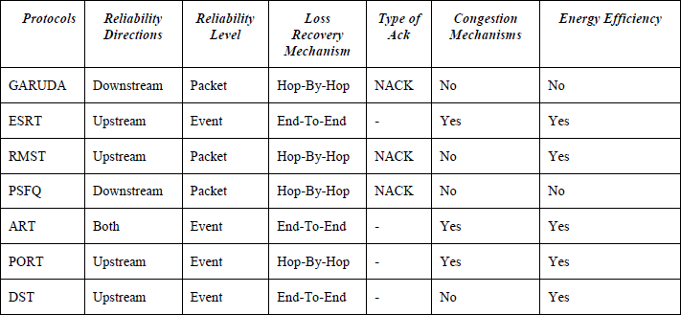
Perbandingan dari setiap protokol

Slide 43
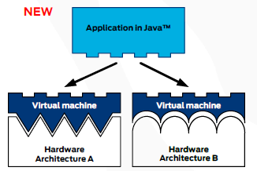
PreonVM
Virtual Machine buatan VIRTENIO sebagai Sistem Operasi
Digunakan untuk node sensor jenis Preon32
PreonVM tidak membutuhkan sistem operasi tambahan
Bahasa Pemrograman JAVA (Object-oriented)
Aplikasi dapat berdiri sendiri pada arsitektur yang dibuat

Slide 44
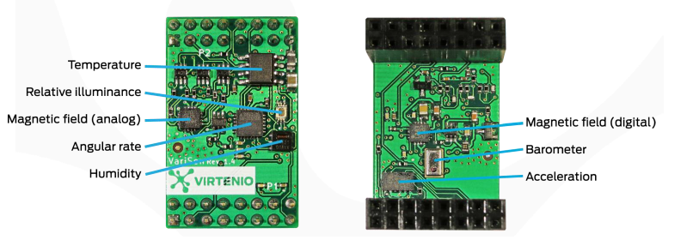
Preon32
Salah satu jenis Node Sensor
Sensor suhu, sensor cahaya, sensor kelembapan udara, sensor tekanan udara, dan sensor getaran.
Versi tambahan terdapat untuk mendeteksi medan magnet dan gyroscope
Digunakan dalam:
Home Automation
Penelitian
Aplikasi pada WSN

Slide 45
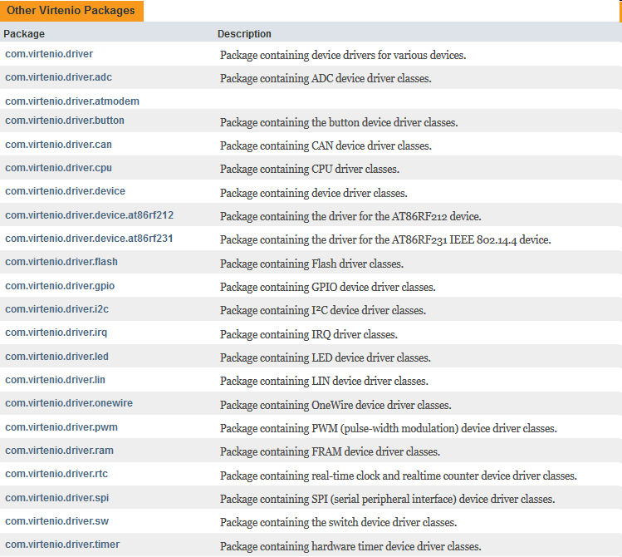
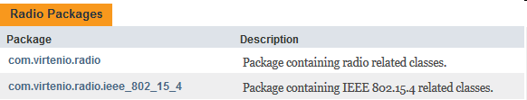
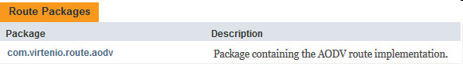
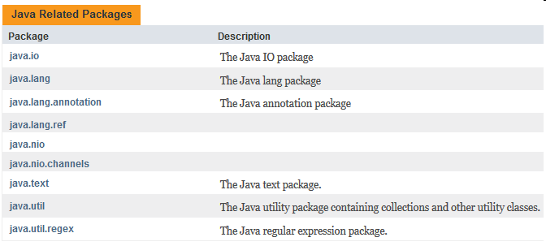
Class Library JVM Preon32
https://www.virtenio.com/assets/vm/javadoc/

Slide 46
Bab 3 – Analisis

Slide 47
Analisis Pengiriman Data dari Node Sensor
Pengiriman data dari node sensor dibagi menjadi dua :
Pengiriman data mentah hasil sensing
Pengiriman data yang sudah diproses pada node sensor

Slide 48
Analisis Proses Pengiriman Data Yang Reliable
Tidak semua protokol pengiriman mendukung pengiriman yang reliable
Adaptasi RMST :
Upstream
Hop-by-hop
ACK
Timer-Driven

Slide 49
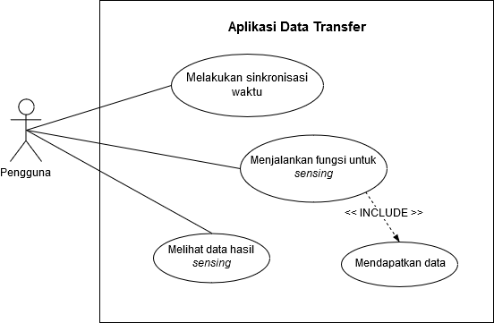
Analisis Aplikasi Transfer Data Pada WSN
Fungsi utama :
Melakukan transfer data dari setiap node sensor dan memastikan pengiriman data yang reliable

Slide 50
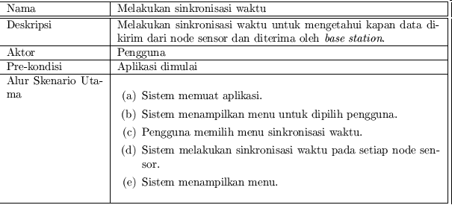
Skenario (Melakukan Sinkronisasi Waktu)

Slide 51
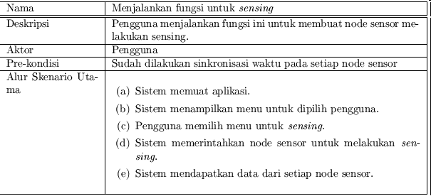
Skenario (Menjalankan Fungsi Untuk Sensing)

Slide 52
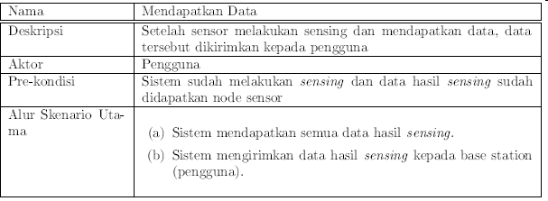
Skenario (Mendapatkan Data)

Slide 53
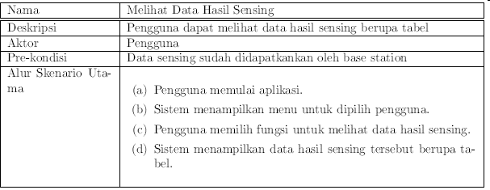
Skenario (Melihat Data Hasil Sensing)

Slide 54
Arsitektur Flat (1)
Node sensor melakukan sensing.
Node sensor mendapatkan data-data hasil sensing.
Data yang didapat ini berisi waktu kapan data diambil dan data utama hasil sensing.
Node sensor yang sudah mendapatkan data akan meneruskan data tersebut ke node sensor tetangganya.
Node sensor yang menerima data dari node sensor sebelumnya akan mengirimkan ACK kepada node sensor sebelumnya sebagai tanda data telah diterima.

Slide 55
Arsitektur Flat (2)
Dalam menunggu ACK dari node sensor lain, sebuah node sensor menggunakan timer untuk membatasi waktu menunggu.
Jika sudah melewati batas waktu dan ACK belum didapatkan maka secara otomatis data akan dikirimkan lagi.
Pengiriman ulang ini dilakukan sampai ACK diterima oleh pengirim.
Dengan cara yang sama node sensor menggunakan ACK saat akan mengirim ke base station.

Slide 56
Arsitektur Hierarki (1)
Node sensor melakukan sensing.
Node sensor mendapatkan data-data hasil sensing.
Data yang didapat ini berisi waktu kapan data diambil dan data utama hasil sensing.
Node sensor yang menerima data dari node sensor sebelumnya akan mengirimkan ACK kepada node sensor sebelumnya sebagai tanda data telah diterima.
Dalam menunggu ACK dari node sensor lain, sebuah node sensor menggunakan timer untuk membatasi waktu menunggu.

Slide 57
Arsitektur Hierarki (2)
Jika sudah melewati batas waktu dan ACK belum didapatkan maka secara otomatis data akan dikirimkan lagi.
Pengiriman ulang ini dilakukan sampai ACK diterima oleh pengirim.
Node pada sebuah cluster akan mengirimkan data ke satu cluster head.
Cluster head yang akan meneruskan data ke base station.

Slide 58
Referensi
Karl, H., Willig, A., Protocols and Architectures for Wireless Sensor Networks, John Wiley & Sons, 2005
McGrath, Michael J. dan Cliodhna Ni Scanaill, Sensor Technologies, Apress Open, 2013
Zheng, Jun dan Abbas Jamalipour, Wireless Sensor Network : A Network Perspective, John Wiley & Sons, 2009
Sohraby, Kazem dkk, Wireless Sensor Network : Technology, Protocols, and Application, John Wiley & Sons, 2007
Kim, Sukun dan Rodrigo Fonseca, “Reliable Transfer on Wireless Sensor Networks”
Farooq, Muhammad Omer dan T. Kunz, 2011, “Operating Systems for Wireless Sensor Networks: A Survey”
Lavanya, S. dan Dr. S. Prakasm, “Reliable Techniaque for Data Transfer in Wireless Sensor Network” International Journal Of Engineering And Computer Science (2319-7242), Vol. 3, No. 12, Desember 2014, Hal 9726-9731

Slide 59
Terima Kasih

